Slide 1

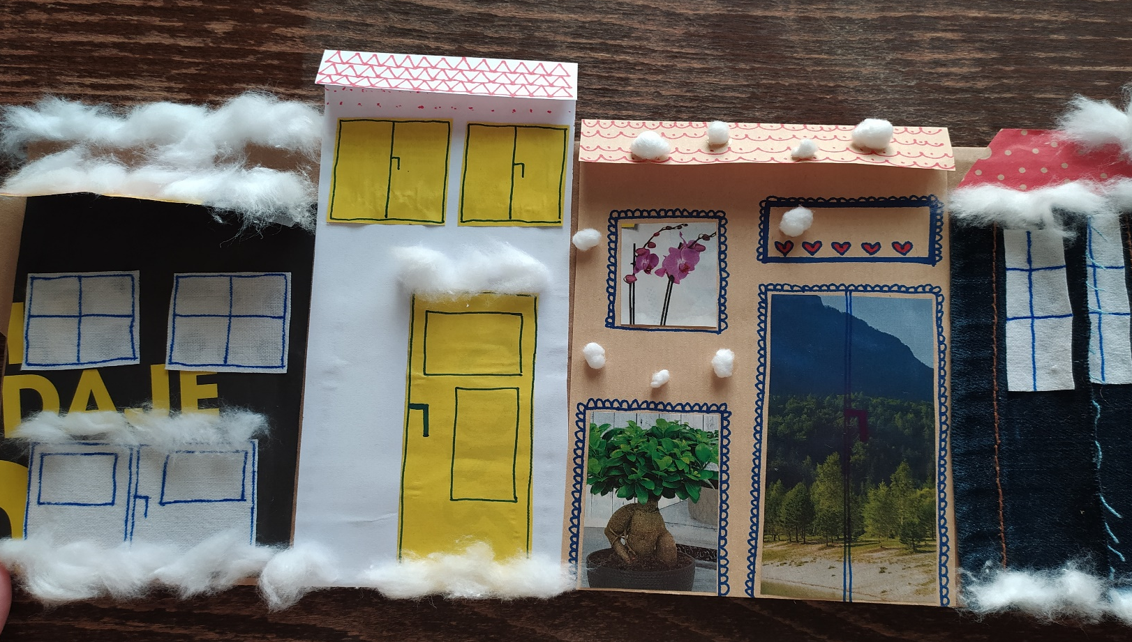


ZASNEŽENO MESTO
Pripravili učitelji Antona Globočnika in podružnic

Slide 2
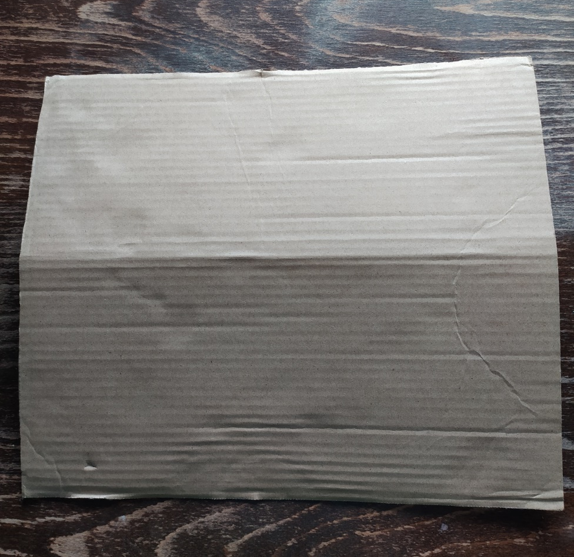
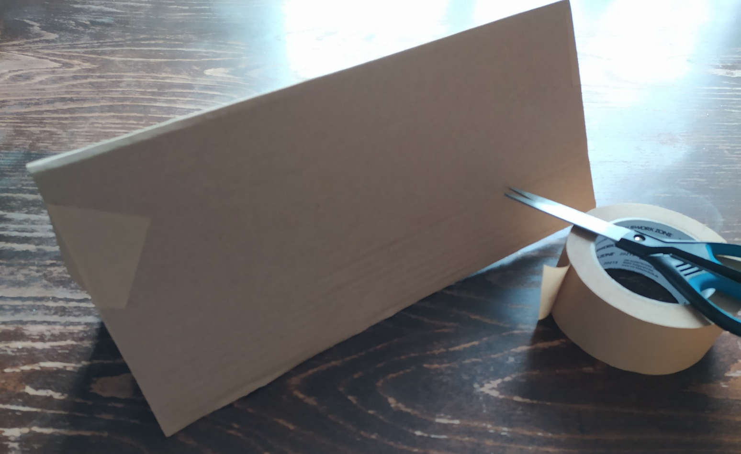

PREPOGNI GA NA POLOVICI, TAKO DA LAHKO SAMOSTOJNO STOJI - PO POTREBI ZALEPI S SELOTEJPOM NA STRANICAH.
VZEMI KOS KARTONA ALI TRŠEGA PAPIRJA.

Slide 3
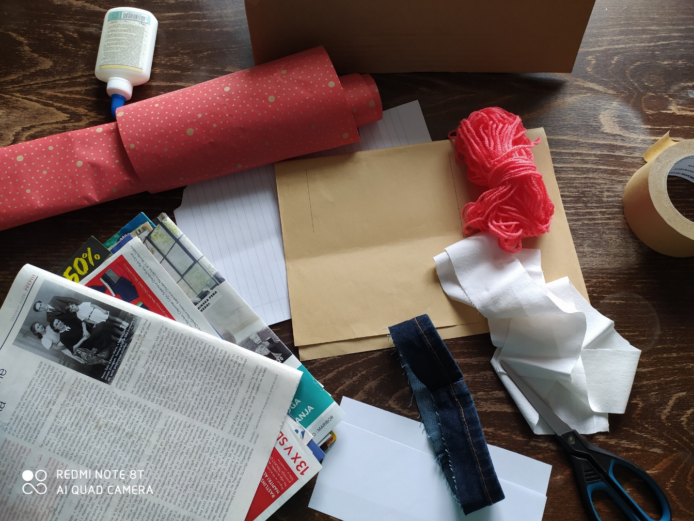
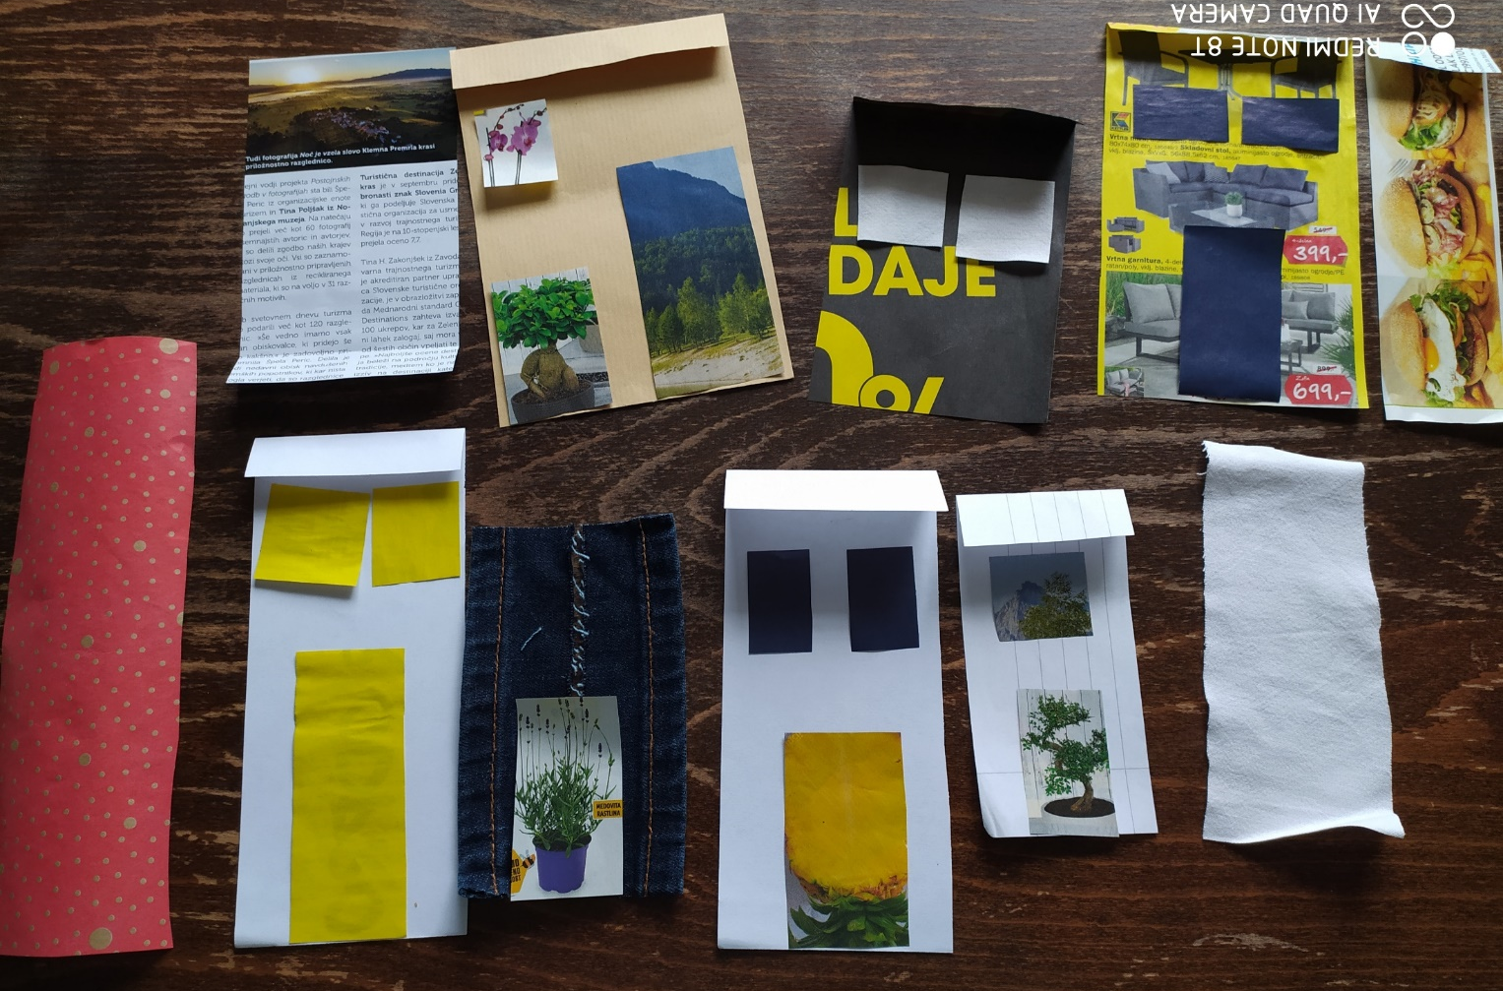

NATO SI PRIPRAVI:
ŠKARJE IN LEPILO
ODPADNI PAPIR ALI KOLAŽ PAPIR (ALI KAK DRUG MATERIAL, KI GA LAHKO REŽEŠ IN UPORABIŠ ZA OKRASITEV HIŠ
VATO
IZREŽI HIŠE, OKNA IN VRATA (PRAVOKOTNIKE, KVADRATE, KROGE, LAHKO TUDI DRUGE OBLIKE).
POSTAVI MANJŠE PLOSKVE NA VEČJE
IN ŠELE KO TI JE POSTAVITEV VŠEČ, PRILEPI VRATA IN OKNA NA HIŠO.

Slide 4
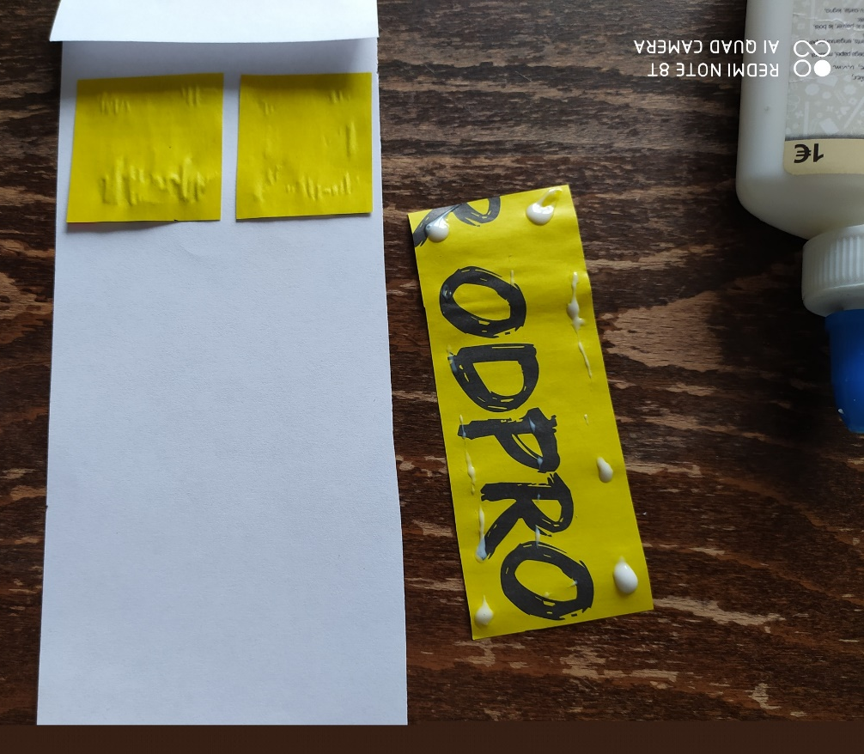
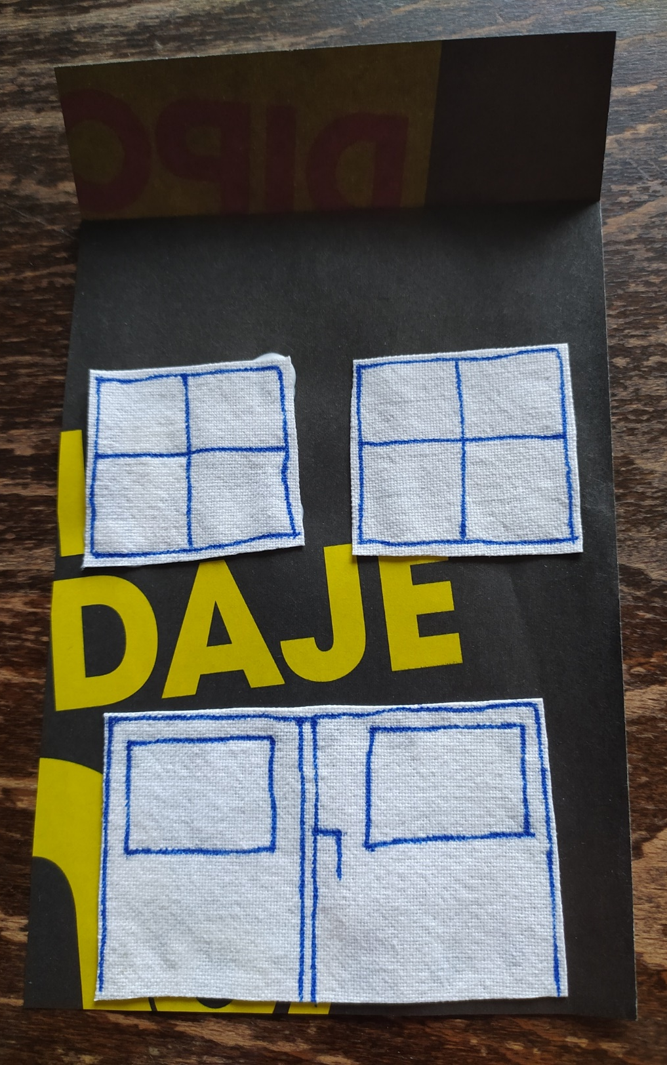
KO STAVBAM PRILEPIŠ OKNA IN VRATA,
JIH S ČRTAMI ŠE POUDARIŠ.
OBROBE IN FASADO OKRASIŠ PO ŽELJI.
NE POZABI PA TUDI NAREDITI STREHE.

Slide 5
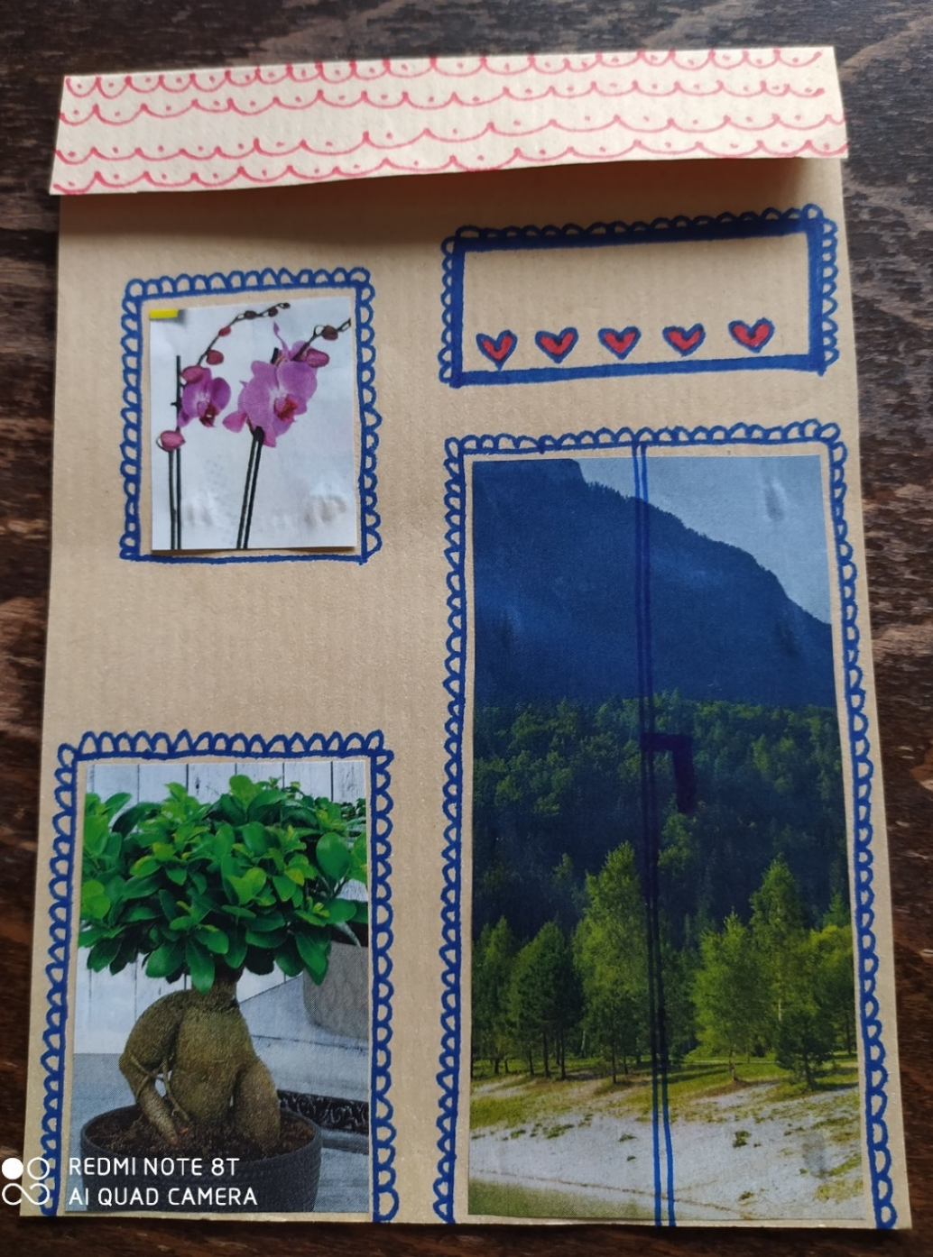
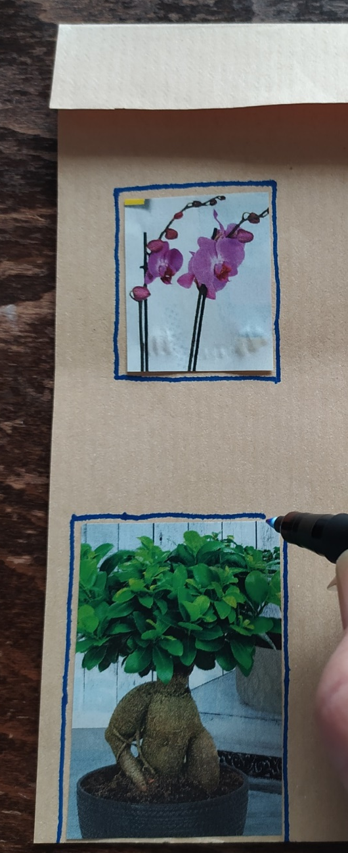
VSAKA STAVBA NAJ BO UNIKATNA, POSEBNA.
VSAKI NARIŠI KAKŠNO PODROBNOST OZ. DETAJL.

Slide 6
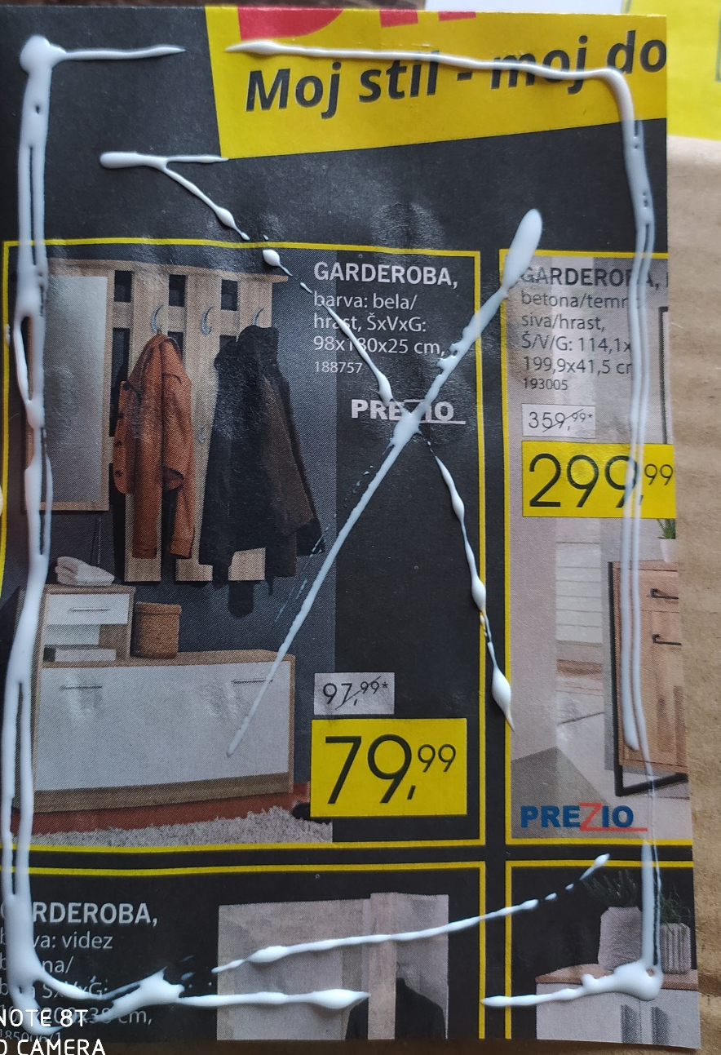
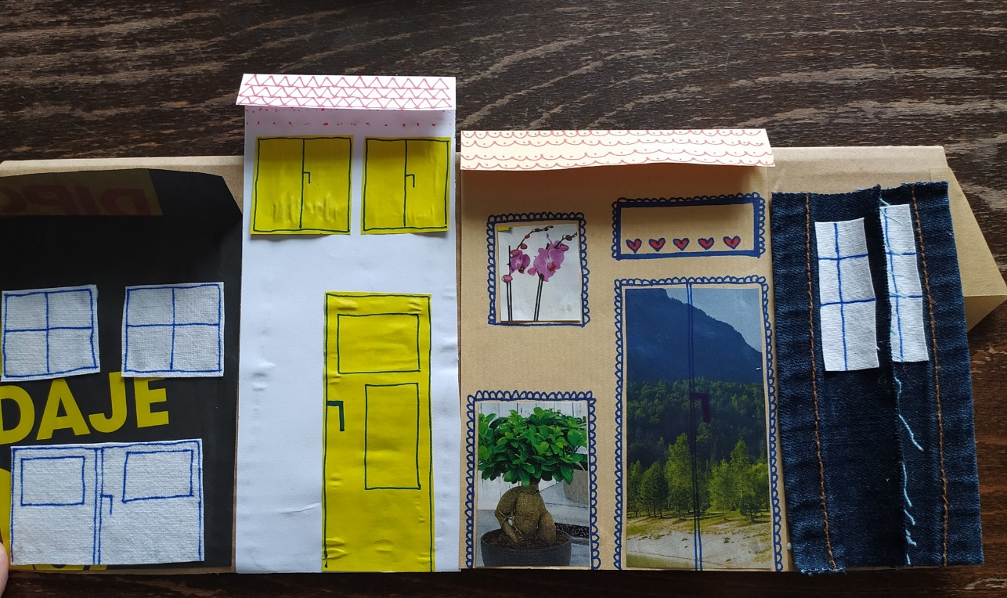

STAVBE RAZVRSTIŠ NA SAMOSTOJEČI KARTON IN ŠELE KO TI JE POSTAVITEV VŠEČ, JIH PRILEPIŠ.
DODAJ SNEŽINKE. LAHKO UPORABIŠ VATO, BELO VOLNO, SREBRN VODOODPOREN FLOMASTER ALI PA JIH NARIŠEŠ Z BELO TEMPERO.

Slide 7
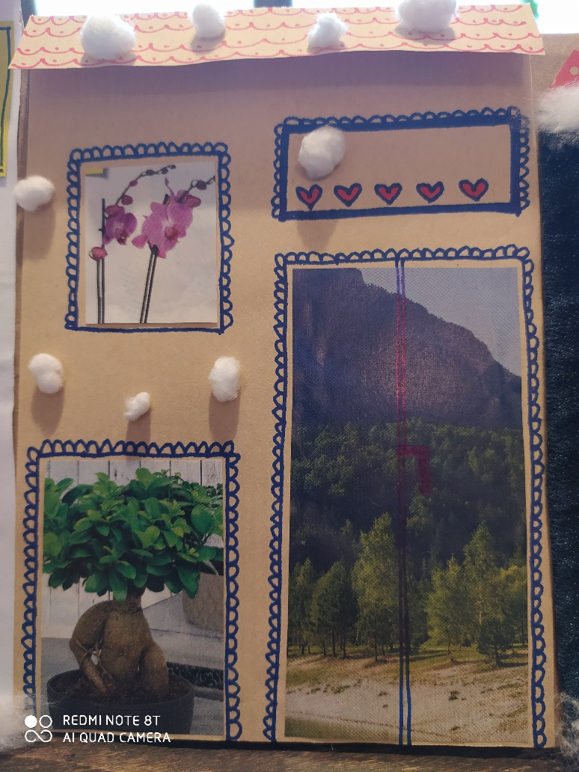
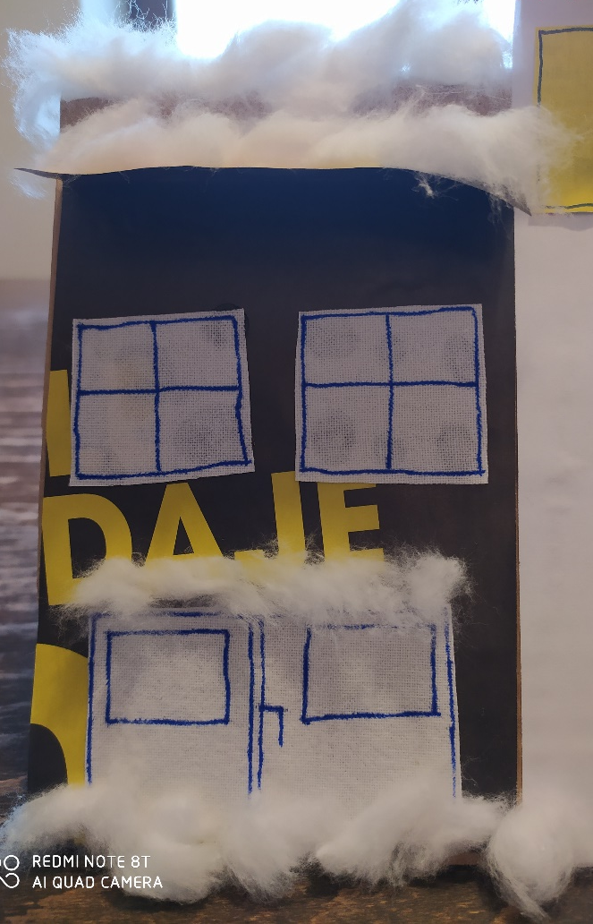

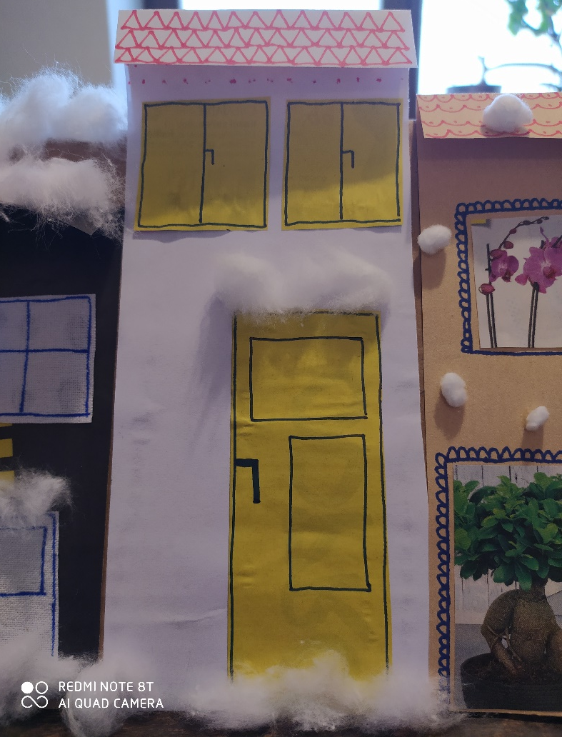
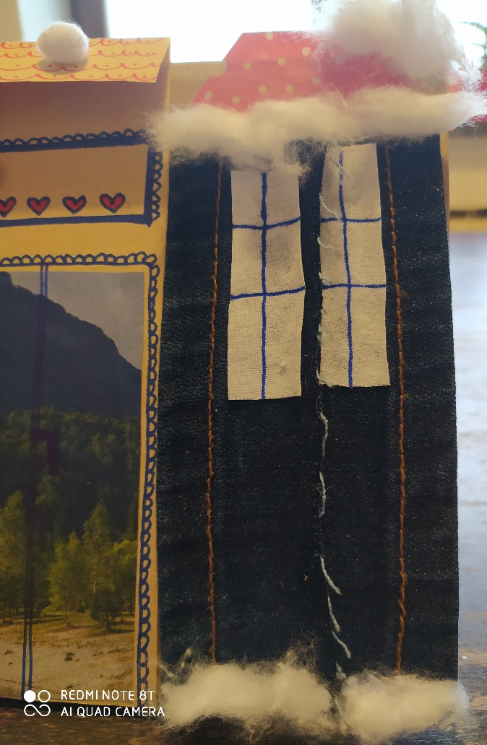
PUHASTO ZASNEŽENE HIŠE
SNEŽINKE PADAJO Z NEBA

Slide 8
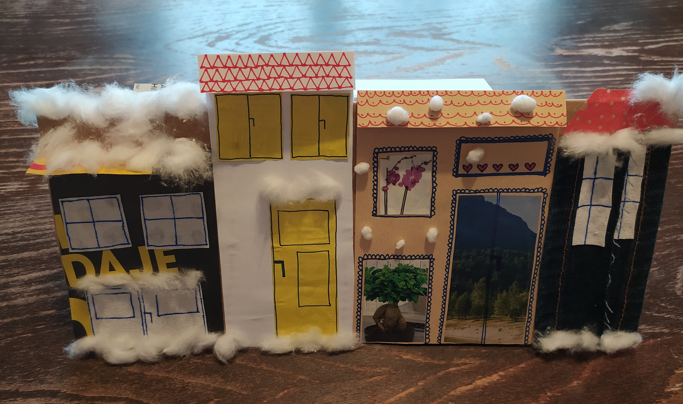

KONČNI IZDELEK:
ZASNEŽENO MESTO

Slide 9

ZA KONEC:
PREŠTEJ, KOLIKOKRAT SE UČITELJ POJAVI V PREDSTAVITVI.
POŠLJI SVOJO STVARITEV.

